Slide 1
Використання ІКТ на уроках та під час проведення виховних заходів у початкових класах
( з досвіду роботи)
Маслюк Людмила Олександрівна учитель початкових класів

Slide 2
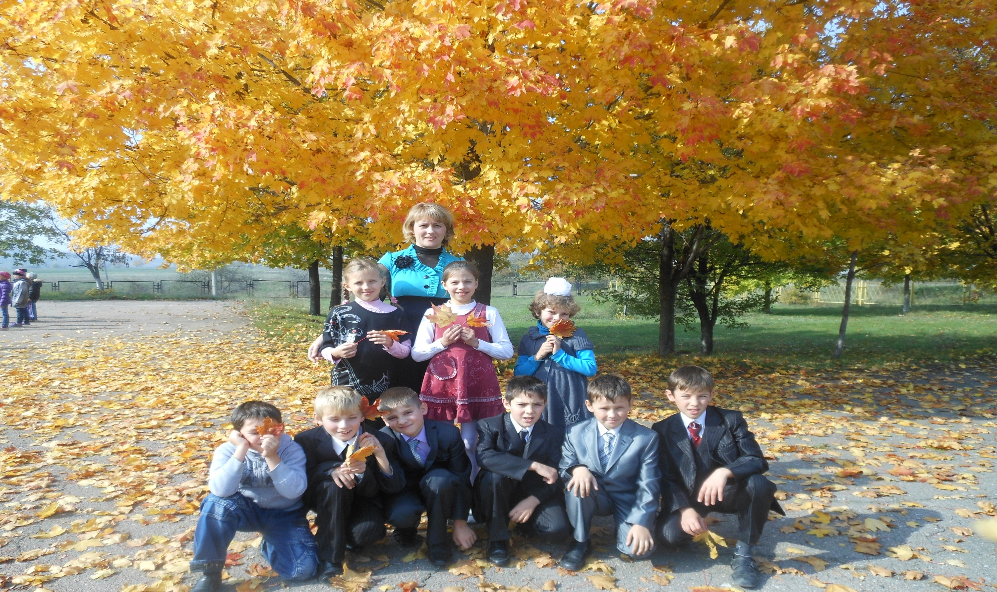
Маслюк Людмила Олександрівна учитель початкових класів ІІ категорії

Slide 3
У педагогічній діяльності використовую інформаційні та проектні технології, які стимулюють інтерес учнів до нових проблем , що передбачають володіння певною сумою знань як інструментів та через проектну діяльність , яка передбачає розв`язання однієї або кількох проблем і практичного застосування нових знань.

Slide 4
Проектна технологія:
. стимулює інтерес учнів
розвиває пізнавальну активність
гармонізує стосунки співпраці учителя і учня

Slide 5
Презентація проекту та практично – дослідницька діяльність

Slide 6
Екологічний проект «Допомога птахам у холодні пори року»

Slide 7
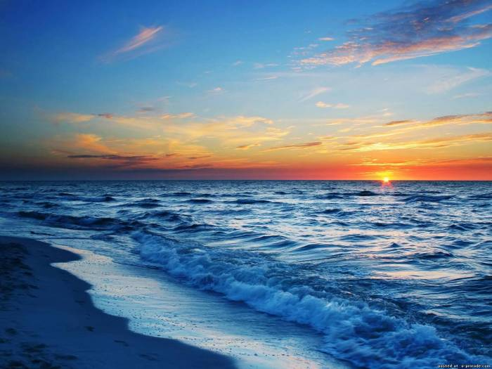
Опис проекту
Автор проекту: Маслюк Людмила Олександрівна, учитель початкових класів НВК№ 10,м. Дружківки
Клас та вік учнів, які брали участь у проекті: 4 клас, діти 9-10 років
Термін реалізації проекту:
4-6 тижнів
Реалізація проекту здійснюється через виготовлення годівнички

Slide 8
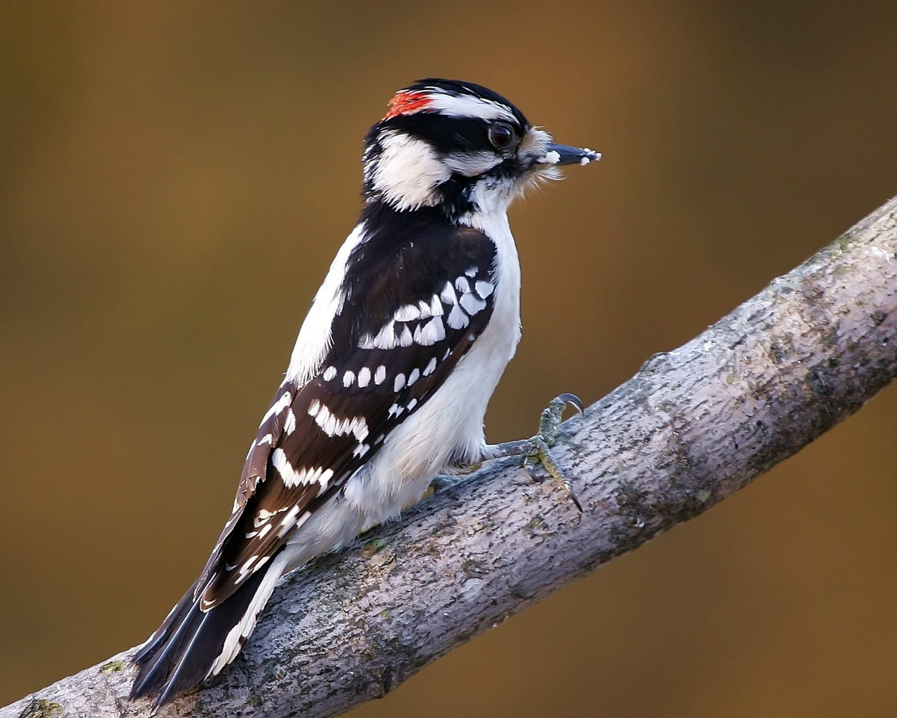
Проблема проекту: Чи потребують птахи нашої допомоги?
Невід`ємною частиною природи є птахи. У лісі,на луках, у парку , у полі, в саду,біля житла_ скрізь вони привертають нашу увагу.
Ми спостерігаємо, як одні із них у пошуках їжі стрибають по землі,інші обстежують гілки і стовбури дерев.
Ми милуємося їх польотом, формою тіла, красою оперення,дивуємося їхньої поведінки.
Не можемо уявити ліс без співу птахів, який покращує нам настрій. Велику радість приносять людям птахи, оселяючись поблизу їхнього житла.
Ми радіємо, побачивши синичку на засніжених гілках біля вікна або почувши дзвінкоголосий спів шпаків , які навесні заселяють шпаківні.
Птахи – окраса природи. Оберігайте птахів!

Slide 9
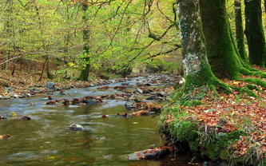
Ідея проекту
Екологічне виховання передбачає формування в учнів бережного ставлення до природи. Це потрібно доводити не тільки на словах, а і на ділі.

Slide 10
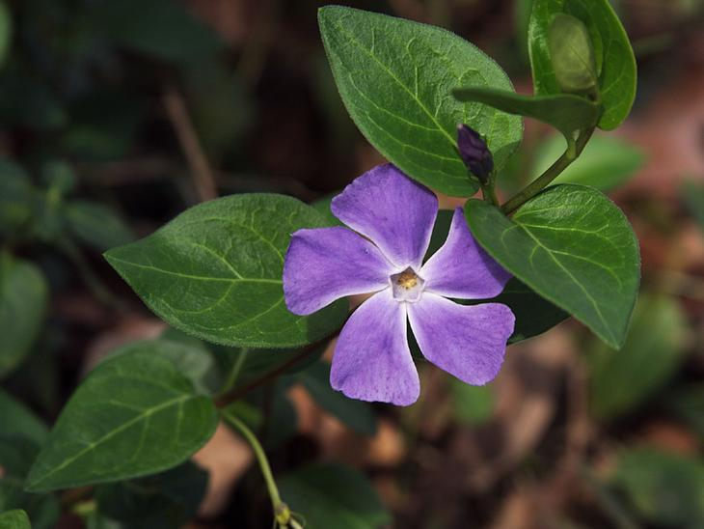
Мета проекту
Формування особистості, яка здатна свідомо, активно,творчо,впливати на навколишній світ.
Залучення учнів до практичної діяльності з розв`язання проблем допомоги птахам в холодні пори року.

Slide 11
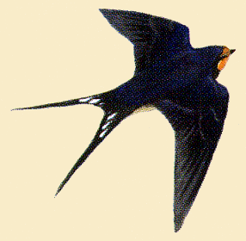
Завдання проекту
З`ясувати , які птахи живуть біля вашого будинку.
З якого матеріалу виготовляли годівничку
Яких птахів найчастіше зустрічали біля годівнички.
Чим підгодовували птахів
Як часто підгодовували пташок.

Slide 12
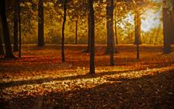
Основні дії проекту
Виготовлення годівнички на уроці трудового навчання
а)креслення годівниці для птахів
б)вибір матеріалів та інструментів
Самостійне виготовлення годівнички учнями вдома
Виконання завдань проекту
Створення фотоколажу
Презентація результатів своєї роботи

Slide 13
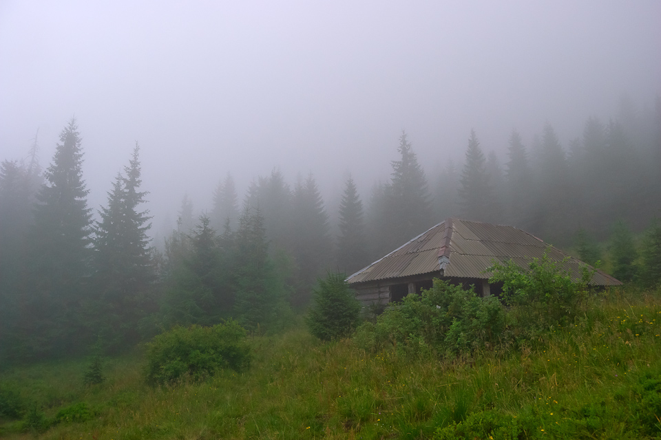
Що таке годівниця для птахів
Це спорудження або конструкція, в яку можна насипати корм в зимовий час і в якій він буде захищений від снігу,дощу або вітру.
Конструкції годівниць дуже різноманітні і залежать від матеріалу і фантазії майстра.

Slide 14
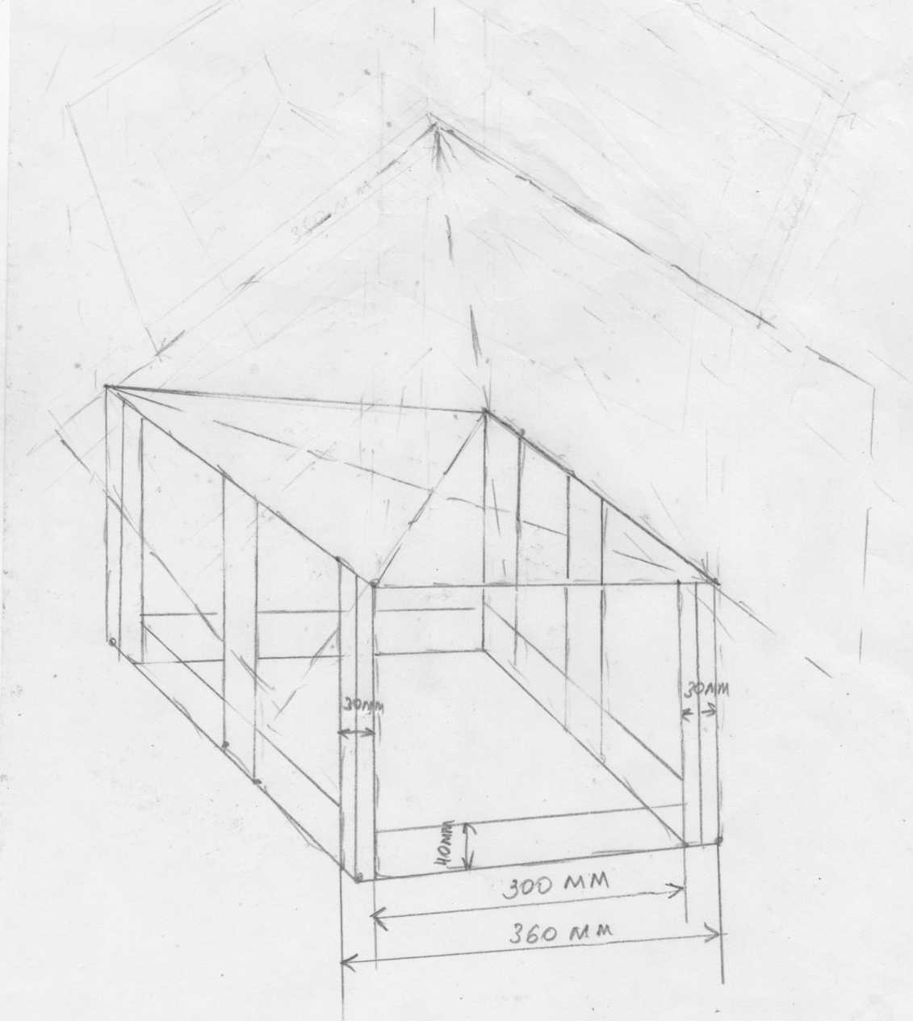
Схема годівнички

Slide 15
Виготовлення годівниці

Slide 16
Виготовлення годівниці

Slide 18
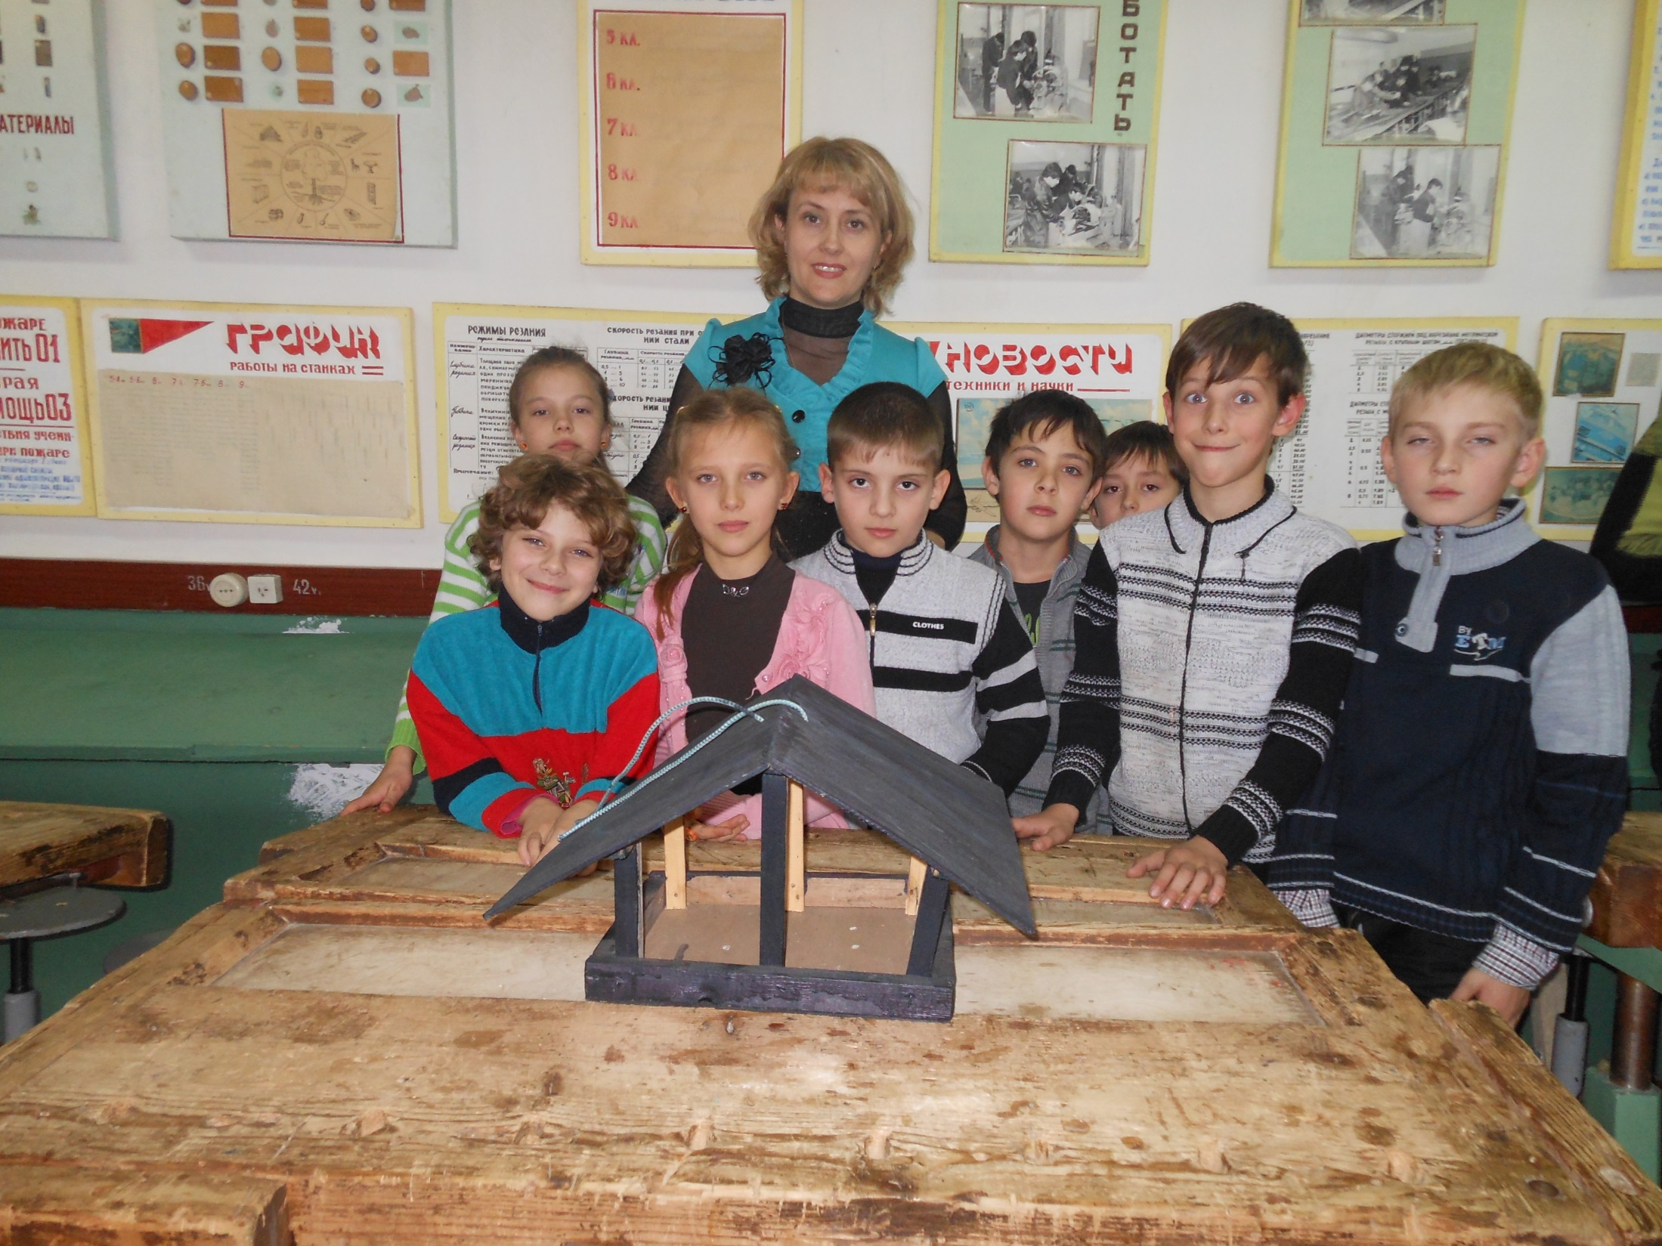

Slide 20
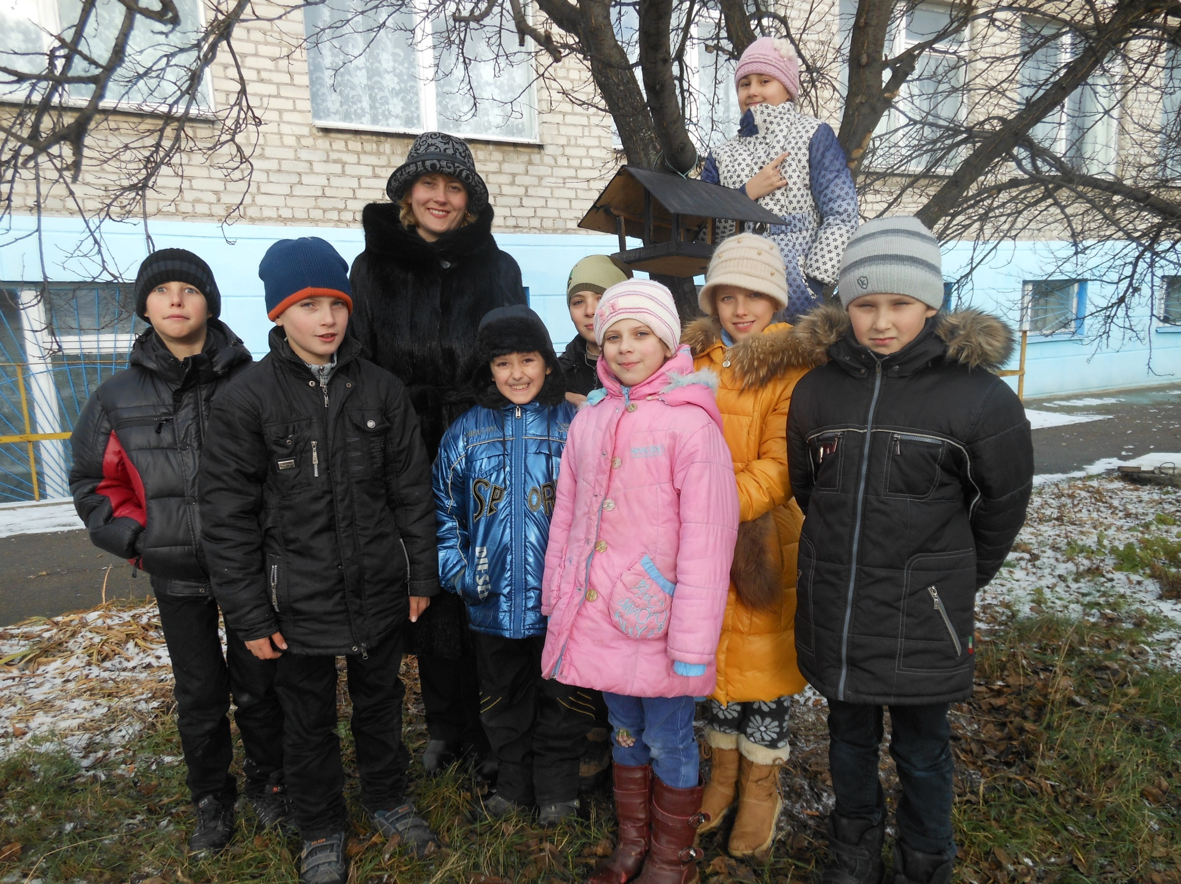

Slide 23
З якого матеріалу ви виготовляли годівничку?
Назва матеріалу | Кіл-сть учнів | %
Пластикова пляшка | 9 | 82
фанера | 1 | 9
Фанера + дерево | 1 | 9

Slide 24
Яких птахів ви найчастіше зустрічали біля годівнички?
Назва пташки | Кіл-сть учнів | %
горобчик | 9 | 82
синичка | 2 | 18
снігур | - | -

Slide 25
Чим ви підгодовували птахів?
Назва їжі | Кіл-сть учнів | %
просо | 5 | 46
Крихти хліба + зерно | 4 | 36
Насіння соняшника + зерно | 2 | 18
Шматочок сала | _ | _

Slide 26
Як часто ви підгодовували пташок?
Термін годування | Кіл_сть учнів | %
Кожного дня | - | -
Через день | 1 | 9
Два рази на тиждень | 4 | 36
Коли закінчився корм | 6 | 55

Slide 27
Результати реалізації проекту
Під час роботи учасники створили:
Годівнички для птахів
Фотоколаж
Презентацію результатів своєї роботи

Slide 28
Дякуємо за увагу!

